Slide 1
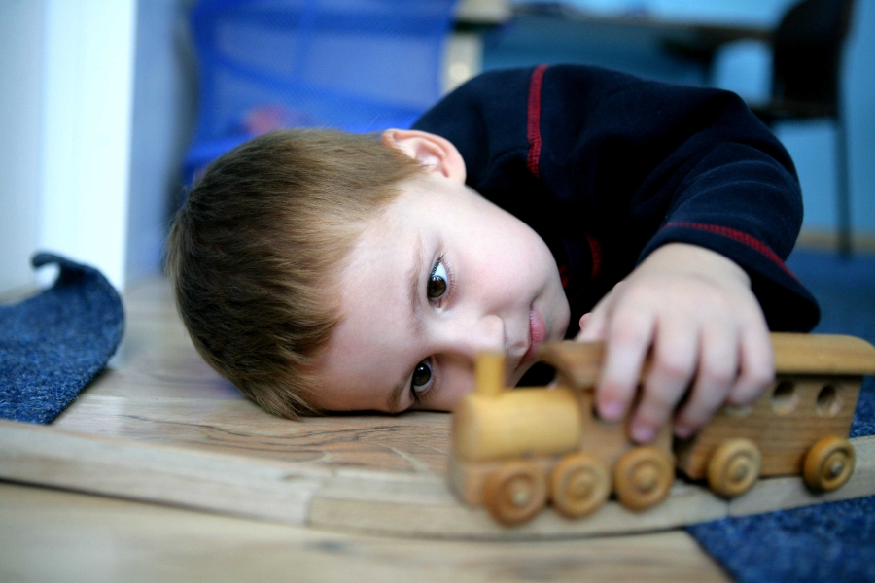

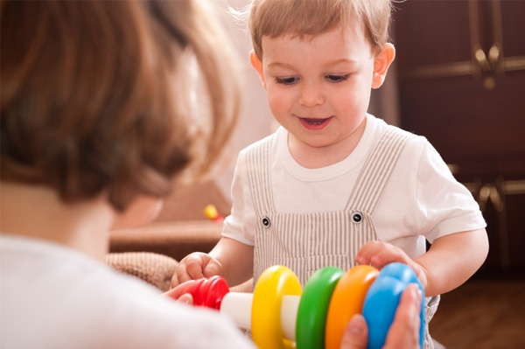
Формы и методы работы с аутичным ребенком

Slide 2
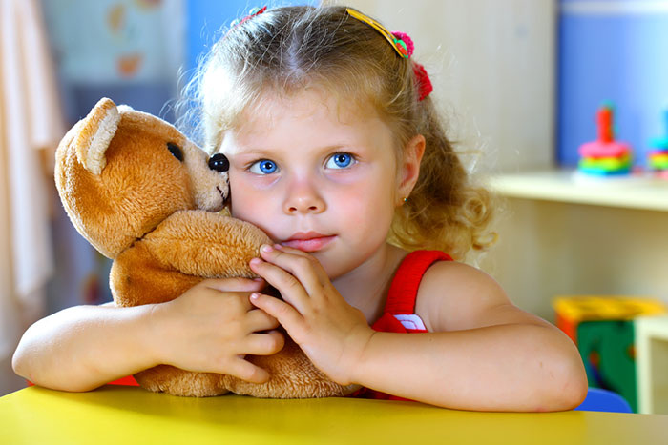
Игра «Погладь кошку».
Цель: Развитие контактности.
Психолог вместе с ребенком подбирают ласковые и нежные слова для игрушки «Кошка Мурка», при этом ребенок ее гладит, может взять на руки, прижаться к ней.

Slide 3
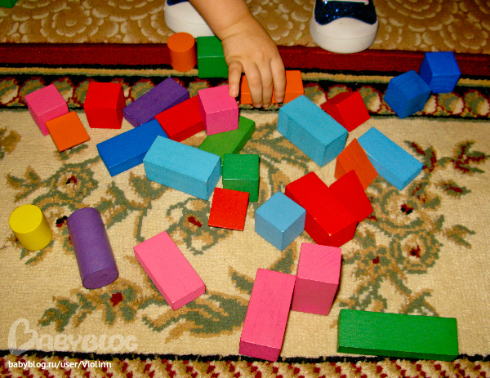
Игры и упражнения
«Копирование образца»
Цель: улучшить способность воспринимать различия в моделях и копировать их.
Задача: расположить пять кубиков, копируя модель учителя.
Материал: 10 кубиков.
Процедура: сесть с ребенком за стол, положить пять кубиков перед ребенком и пять — перед собой. Постройте из своих кубиков фигуру. Ребенок должен наблюдать за вами. Затем обратите внимание ребенка на законченную фигуру (образец). Укажите на его кубики и попросите построить то же самое. Сначала вам необходимо помочь ребенку. Повторяйте процедуру с тремя различными образцами на каждом занятии. Уменьшайте вашу помощь. Поощряйте ребенка каждый раз, когда он повторяет образец правильно.

Slide 4

Игра «Медленно и быстро».
Цель: развитие психомоторной координации
Ребенку предлагается похлопать в ладоши, сначала медленно, а затем быстро, или тихо, а потом громко далее можно также попробовать хлопать в ладошки по нарастающей.

Slide 6
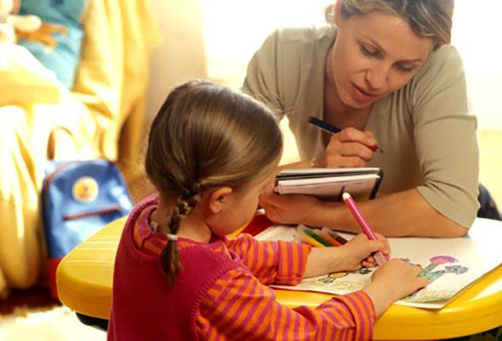
Установление контакта
Поскольку прикосновения могут оказаться для аутичного ребенка неприятными, поначалу старайтесь не дотрагиваться до него. Будьте терпеливы и тактичны и дождитесь момента, когда ребенок будет расположен и настроен на работу.

Slide 7
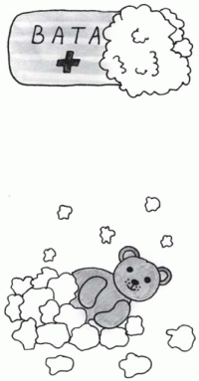
Игры с ватой
«Снег идет»
Отщипывайте вместе с ребенком небольшие кусочки ваты, подбрасывайте вверх со словами: «Снег идет». Наблюдайте за падением «снега», подуйте на него, чтобы он подольше не падал.
«Снежки»
Из небольших кусков ваты «лепите снежки» (формируете руками комок), и со словами: «Давай играть в снежки» бросаете друг в друга.

Slide 8
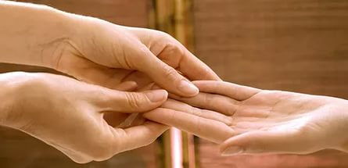

«Обводка пальцами контура предметов»
Цель: улучшить контроль рук и пальцев.
Процедура: возьмите указательный палец ребенка и обведите им по внешней стороне нескольких предметов, таких как мяч, книга и стол. Постепенно уменьшайте ваш контроль за рукой ребенка и посмотрите, продолжит ли он сам выводить форму.
Если ребенок начинает двигать руками импульсивно, успокойте его. Когда ребенок привыкнет к тактильному ощущению, варьируйте предметы.

Slide 9
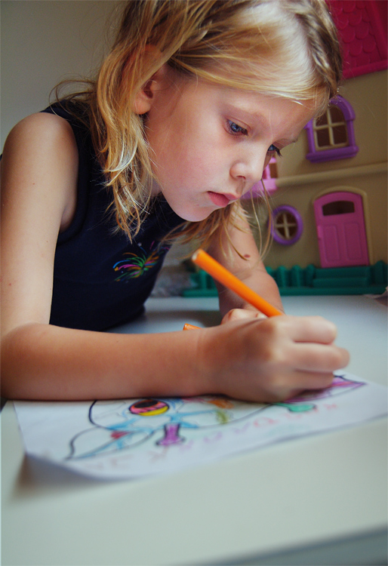
«Рисование: круги»
Цель: развивать навык рисования.
Процедура: нарисуйте несколько простых картинок (по одной на листе), в которых круг составляет важную часть. Используйте маркер, чтобы нарисовать картинку, но круг нарисуйте как серию точек.
Уменьшайте контроль за руками ребенка, как только он поймет, что от него требуется. Когда его навык улучшится, используйте меньшее количество точек и делайте их менее заметными.

Slide 10

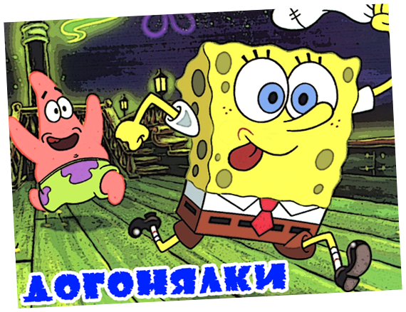
«Змейка»
Цель: установление контакта
возьмите ленточку (скакалку, веревку) и, делая колебательные движения, отходите от ребенка, предлагая ему догнать «змею»: «Уползает, уползает змейка! Скорее догони!» Дайте ребенку возможность победно наступить на змейку ногой.

Slide 11

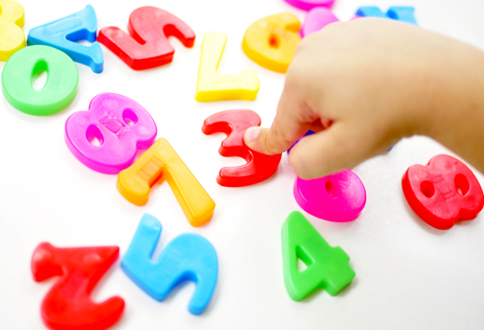
Корректурные пробы.
Цель: Развитие внимания.
Ход занятия: дана таблица цифр, расположенных в разброс, задача ребенка найти и назвать их по порядку.

Slide 12
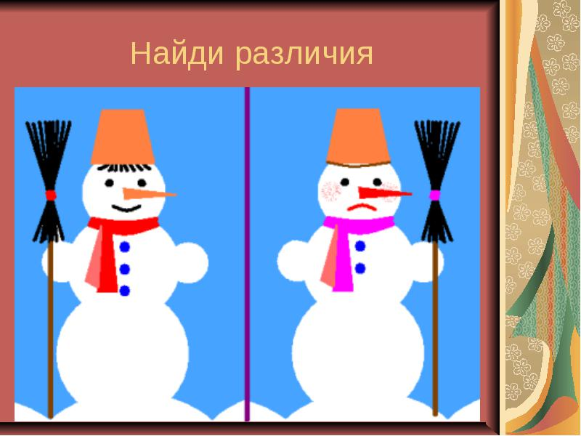
Игра «Найди отличия».
Цель: Развитие памяти.
Ход занятия: ребятам предлагаются две картинки, отличающиеся некоторыми деталями. Необходимо найти все различающиеся детали.

Slide 14
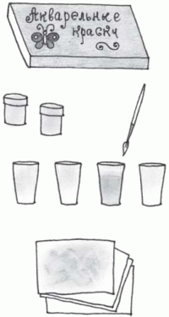
Игры с красками
Цель: Создание эмоционально положительного настроя.
Для игры потребуются акварельные краски, кисточки, 5 прозрачных пластиковых стаканов (в дальнейшем количество стаканов может быть любым).
Расставьте стаканы в ряд на столе и наполните водой. Возьмите на кисточку краску одного из основных цветов – красный, желтый, синий – и разведите в одном из стаканов. Комментируйте свои действия.

Slide 15
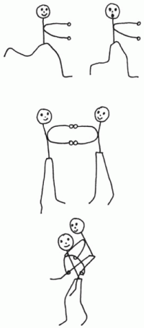
Игры с движениями и тактильными ощущениями
Игра «Догонялки».
Цель: Развитие активности.
Ход игры: психолог предлагает детям убегать, прятаться от него. Догнав ребенка, психолог обнимает его, пытается заглянуть в глаза и предлагает ему догнать других детей.

Slide 16
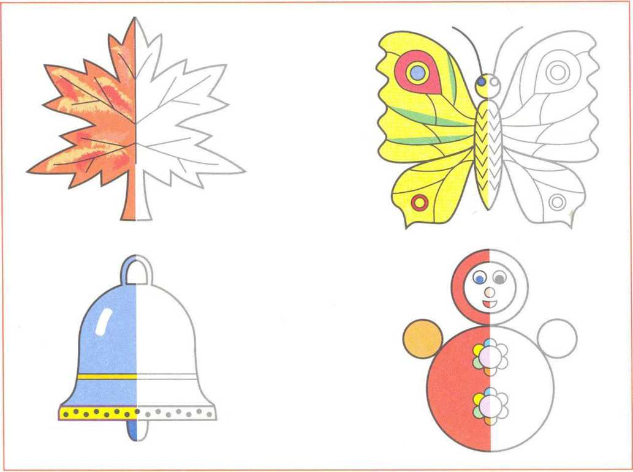
Игра «зашумленные объекты»
Цель: Формирование активности ребенка с помощью игровых моментов на развитие восприятия.
Ход занятия: перед ребенком изображение «зашумленных» картинок, его задача распознать эти картинки.
Далее идет складывание узора по образцу (количество элементов в мозаике постепенно увеличивается).

Slide 17
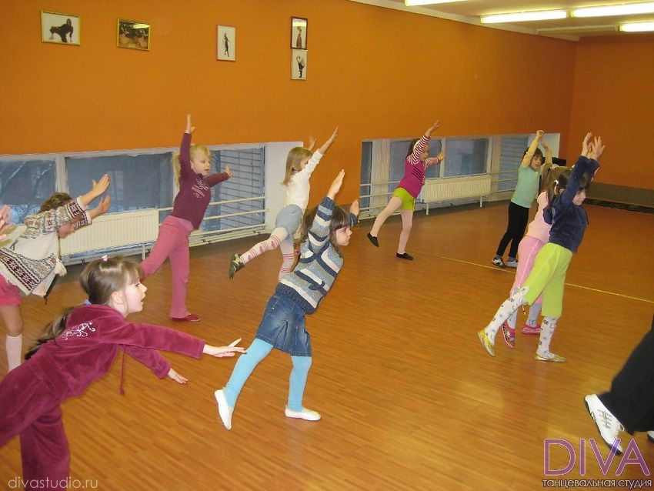
Упражнение на развитие пространственной координации (понятия слева, справа, перед, за и т.д.) проходит в виде игры.
Мы сейчас пойдем направо! Раз, два, три!
А теперь пойдем налево! Раз, два, три!
Быстро за руки возьмемся! Раз, два, три!
Так же быстро разомкнемся! Раз, два, три!
Мы тихонечко присядем! Раз, два, три!
И легонечко привстанем! Раз, два, три!
Руки спрячем мы за спину! Раз, два, три!
Повертим над головой!! Раз, два, три!
И потопаем ногой! Раз, два, три!

